Slide 1

GCP DataGovern
Governança, Gestão e Qualidade dos Dados

Slide 2
ÍN
Definição do Problema
Proposta de solução
To Be
Ações
Detalhamento de Ações
DI CE

Slide 3





Definição do Problema
Cenário Atual
O ambiente atual está desorganizado, com processos e procedimentos SQL criados sem uma padronização formal. Isso gera dificuldades em termos de governança, escalabilidade, rastreabilidade e qualidade dos dados.
100+ tabelas e 40+ procedures
Procedures críticas não podem ser desligadas
Procedures não padronizadas
Riscos
Falhas Operacionais
Escalabilidade Limitada
Custos Elevados
Riscos de Segurança e Compliance
Dificuldade de Rastreamento
Manutenção Complexa
Redundância e Inconsistência
Dependência de Conhecimento Individual

Slide 4





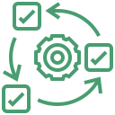
Proposta de solução
Solução
Implementação de plano com boas práticas de estruturação do ambiente e melhoria dos processos visando garantir a governança, gestão e qualidade dos dados
Principais Ganhos
Melhoria na qualidade dos dados
Segurança e compliance
Monitoramento e rastreamento eficiente
Escalabilidade e eficiência
Redução dos custos a longo prazo
Maior Agilidade no Desenvolvimento

Slide 5
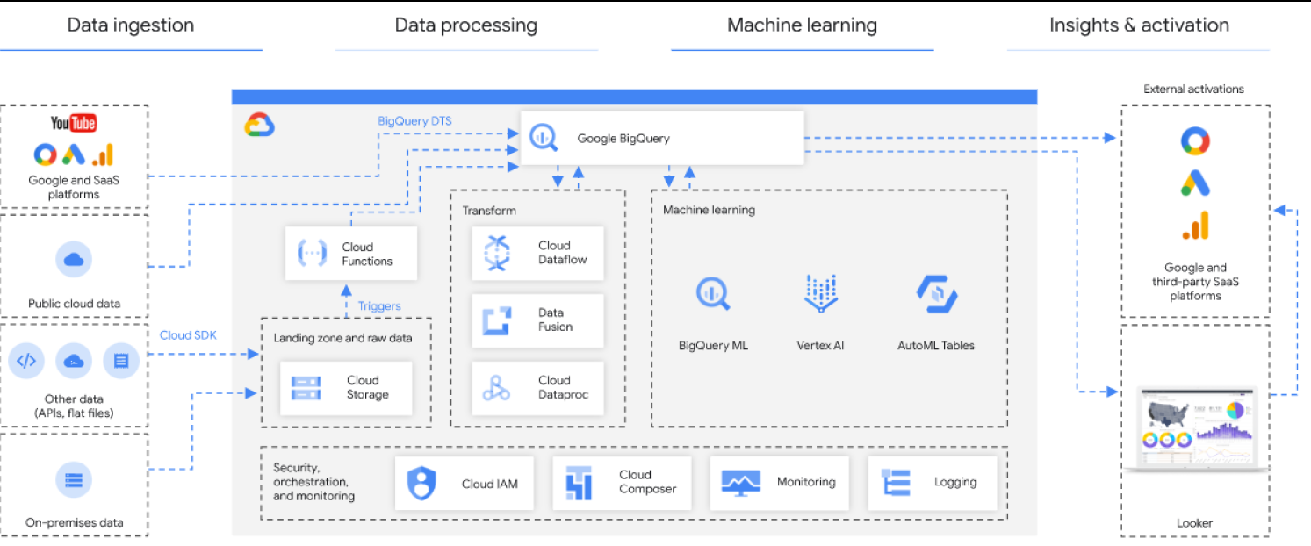
To Be - Stack de dados na GCP (100% cloud native)

Slide 6

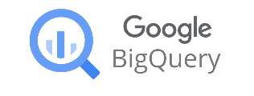

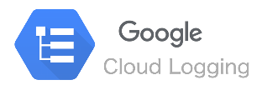
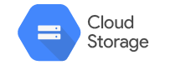


Detalhamento de Ações
Equipe do Projeto: Especialista de Dados, Engenheiro de Dados, Arquiteto de Dados
Etapa 1 - Avaliação e Planejamento – 8 Semanas
1.
Documentação de processos críticos, identificação de dependências e stakeholders
2.
Identificação de inconsistências e possíveis vulnerabilidades
3.
Definir a arquitetura das camadas de dados(raw, prepared, curated) e segregação entre gerências.
4.
Bussiness case para Refatoração das Procedures
Etapa 2 - Implementação de Governança – 12 Semanas
5.
Separação dos dados em camadas (raw, prepared, curated)
6.
Controle de Acessos por IAM (Identity and Access Management) e VPC Service Controls
7.
Definir e configurar BigQuery Reservations para cada gerência

Slide 7
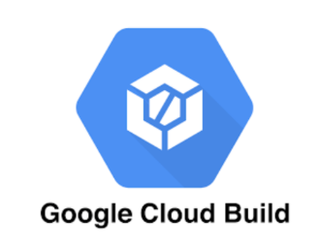
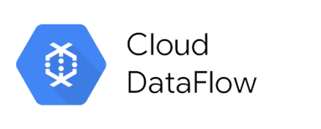

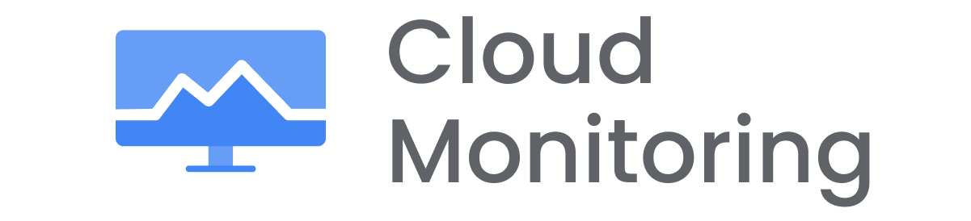
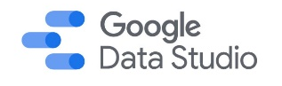
Detalhamento de Ações
Etapa 3 - Padronização e Migração – 12 Semanas
8.
Padronizar os processos de cada gerência
9.
Refatorar e migrar as procedures críticas com alta disponibilidade
10.
Implementação de dashboard de Monitoramento de Pipelines
Etapa 4 - Otimização e Entrega Final – 12 Semanas
11.
Otimizar pipelines e tabelas
12.
Treinar as equipes de analistas nas novas práticas e no monitoramento via dashboards
13.
Revisão do controle de orçamento e dashboards de desempenho

